Slide 1
חַפֵּשׂ אֶת הַמַּטְמוֹן

Slide 2
עַכְשָׁיו מְשַׂחֲקִים
חגית הוסיפי כאן תמונת קולאז' של ילדים משחקים נהנים, קופצים מתגלגלים קולעים לסל רוקדים, רצים וכדומה.
כֻּולָּנוּ אוֹהֲבִים לְשַׂחֵק וּלְהִשְׁתַּעֲשֵׁעַ.
אָז בּוֹאוּ נִשְׁחַק בַּמִּשְׂחָק "חַפֵּשׂ אֶת הַמַּטְמוֹן", נָזוּז, נִקְפּוֹץ, נִתְגַּלְגֵּל וְאַף נִצְחַק וְנִשְׁתַּעְשַׁע.

Slide 3
כְּלָלֵי הַמִּשְׂחָק
הַקְּבוּצָה הַצְּהֻובָּה
הַקְּבוּצָה הָאֲדֻומָּה
בִּפְעִילוּת זוֹ אַתֶּם מְחֻולָּקִים לְ- 5 קְבוּצוֹת וּלְכָל קְבוּצָה שָׁם.
בִּכְלָל קְבוּצָה אֶחָד הַתַּלְמִידִים יְמֻונֶּה תַּלְמִיד לְתַפְקִיד רֹאשׁ הַקְּבוּצָה.
לְכָל קְבוּצָה יִהְיֶה חוֹנֵךְ בּוֹגֵר.
הַקְּבוּצָה הַכְּחֻולָּה
הַקְּבוּצָה הַכְּתוּמָה
הַקְּבוּצָה הַיְּרֻוקָּה

Slide 4
כְּלָלֵי הַמִּשְׂחָק
הַקְּבוּצָה הַצְּהֻובָּה
הַקְּבוּצָה הָאֲדֻומָּה
בִּפְעִילוּת זוֹ עֲלֵיכֶם לַעֲבוֹר בֵּין 6 תַּחֲנוֹת.
בַּכּוֹל תַּחֲנָה תְּבַצְּעוּ מְשִׂימוֹת שׁוֹנוֹת.
בְּסִיּוּם הַפְּעִילוּת בְּכָל תַּחֲנָה, יִתֵּן הַחוֹנֵךְ הַמְּלַוֶּוה לְרֹאשׁ הַקְּבוּצָה פֶּתֶק וּבוֹ רֶמֶז לַתַּחֲנָה הַבָּאָה.
הַקְּבוּצָה הַכְּחֻולָּה
הַקְּבוּצָה הַכְּתוּמָה
הַקְּבוּצָה הַיְּרֻוקָּה

Slide 5
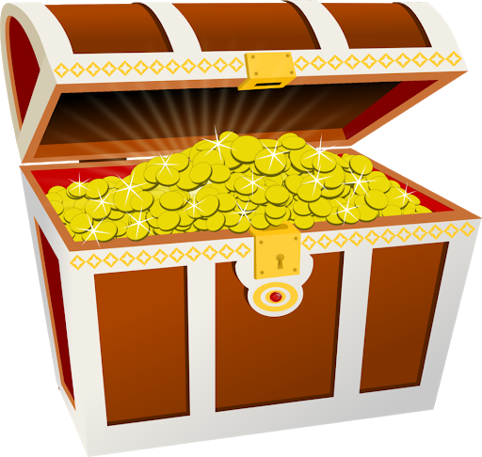
לְסִיכּוּם מָה לָמַדְנוּ הַיּוֹם?
כֻולָּנוּ אוֹהֲבִים לְשַׂחֵק וּלְהִשְׁתַּעֲשֵׁעַ
בַּמִּשְׂחָק אֲנַחְנוּ יְכוֹלִים גַּם לַעֲשׂוֹת פְּעִילוּת גּוּפָנִית
אָז בּוֹאוּ נִשְׁחַק נָזוּז, נִקְפּוֹץ, נִתְגַּלְגֵּל וְאַף נִצְחַק וְנִשְׁתַּעְשַׁע
https://youtu.be/rQ9P-7vqHd4

